Slide 1
Лабораторная работа №7
Филиппова Вероника Сергеевна- студентка группы НКНбд-01-18 11.12.2021
1/7

Slide 2
Элементы криптографии. Однократное гаммирование

Slide 3
Цель выполнения лабораторной работы
Освоить на практике применение режима однократного гаммирования

Slide 4
Задачи выполнения работы
Нужно подобрать ключ, чтобы получить сообщение «С Новым Годом, друзья!».
Требуется разработать приложение, позволяющее шифровать и дешифровать данные в режиме однократного гаммирования.
Приложение должно:
1. Определить вид шифротекста при известном ключе и известном открытом тексте.
2. Определить ключ, с помощью которого шифротекст может быть преобразован в некоторый фрагмент текста, представляющий собой один из возможных вариантов прочтения открытого текста.

Slide 5
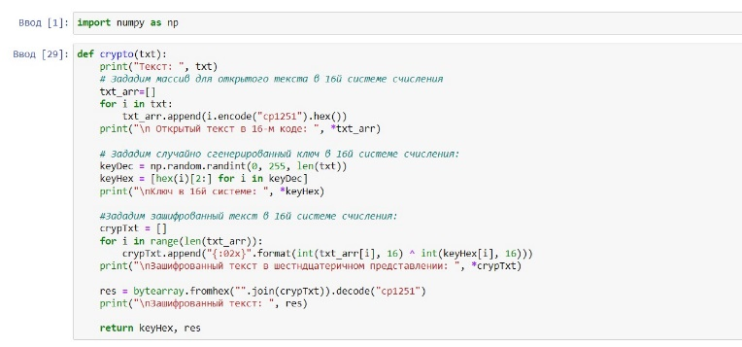
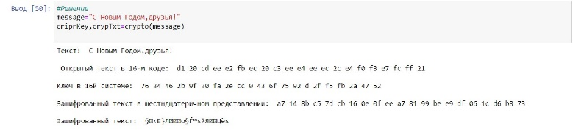
Результаты выполнения лабораторной работы. Часть 1
Написала функцию шифрования, которая определяет вид шифротекста при известном ключе и известном открытом тексте "С Новы Годом, друзья'.

Slide 6
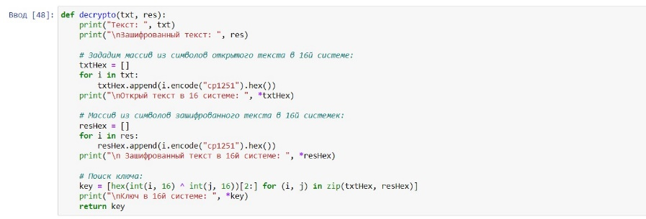
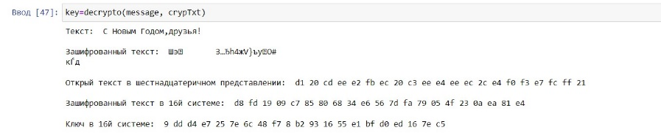
Результаты выполнения лабораторной работы. Часть 2
Написала функцию дешифровки, которая определяет ключ, с помощью которого шифротекст может быть преобразован в некоторый фрагмент текста, представляющий собой один из возможных вариантов прочтения открытого текста.
6/7

Slide 7
Выводы
Освоила на практике применение режима однократного гаммирования.
7/7

